Slide 1
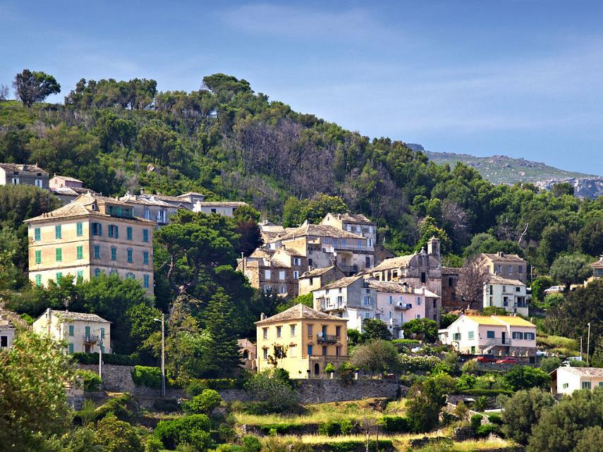
Vacance A Brando- La Corse
Hameau de Pozzu et le Palazzu Angeli

Slide 2
Brando est une commune située sur la côte est du Cap Corse, à 8 km au nord de Bastia. Autrefois, la communauté de Brando était un fief des De Gentile ; elle se situe dans l'ancienne pieve de Brando.

Slide 3
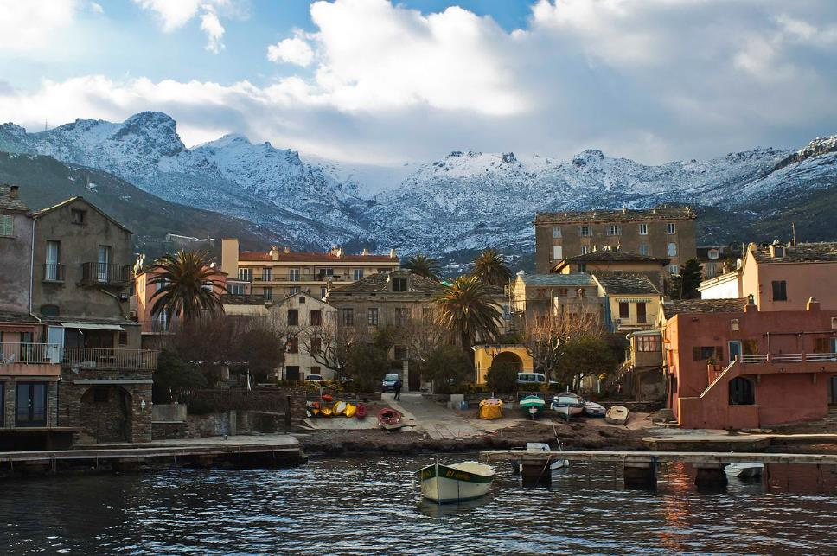
Vue hivernale d'Erbalonga. En arrière-plan, les montagnes enneigées qui referment la vallée. Le Monte Stellu est dans les nuages.

Slide 4
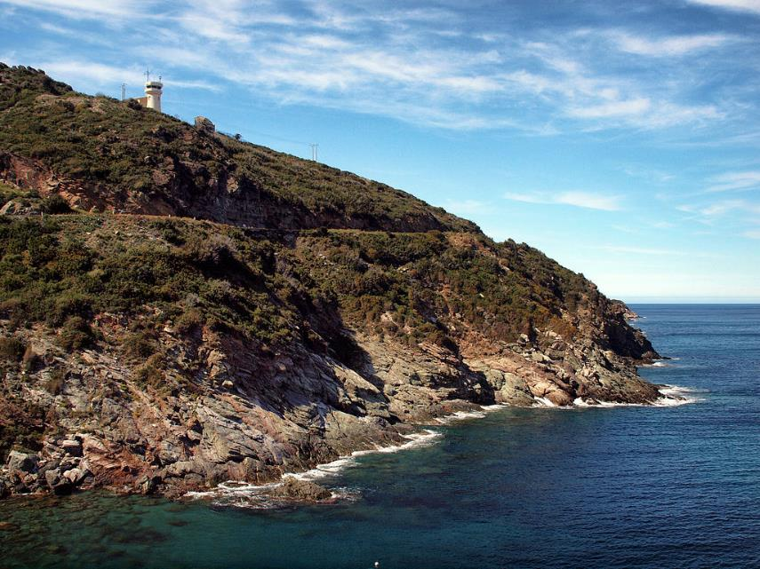
Sémaphore de Capo Sagro.

Slide 5
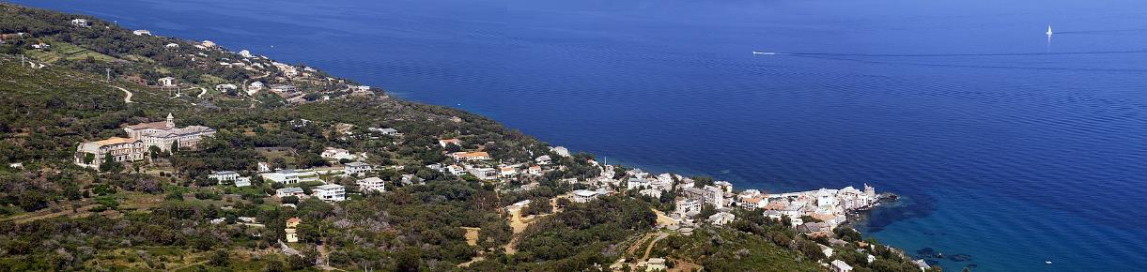
Panorama d'Erbalonga depuis la route corniche D 54.

Slide 6
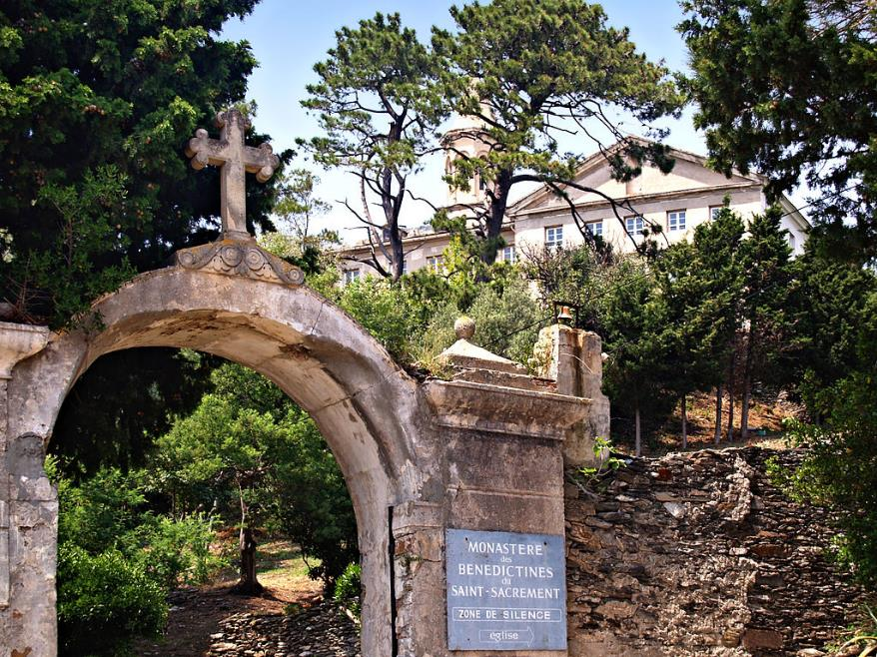
Entrée du monastère.

Slide 7
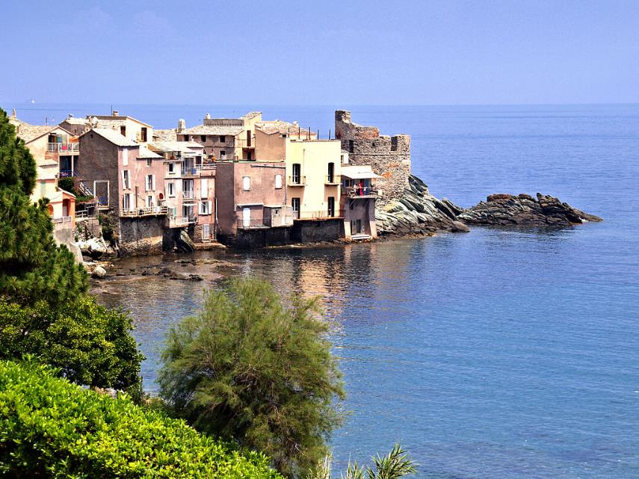
Marine d'Erbalonga.

Slide 8
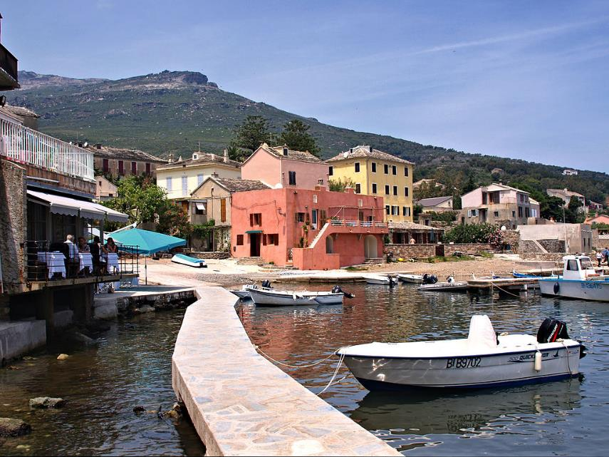
Brando - Le port d'Erbalunga

Slide 9
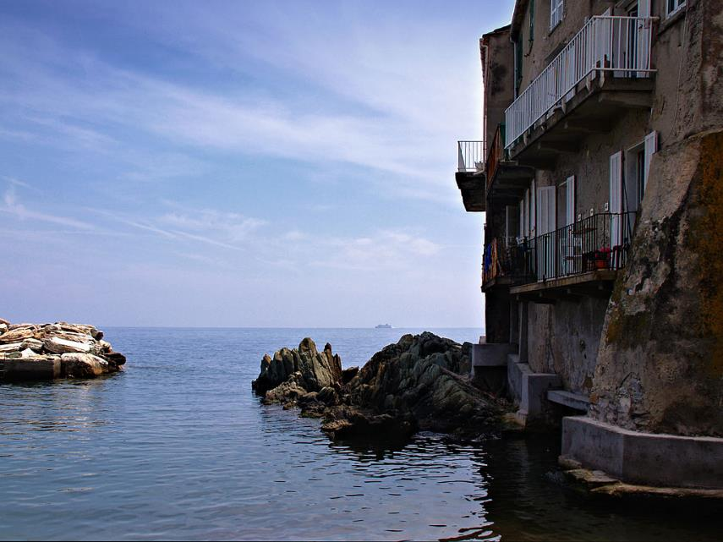
La passe du port.

Slide 10
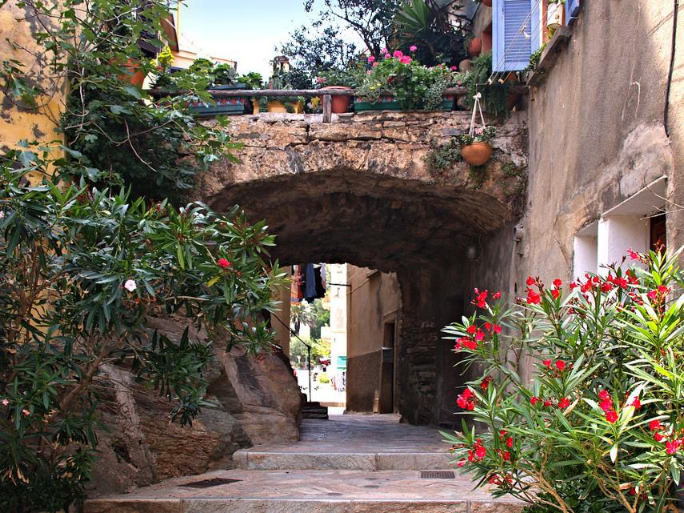
Dans les ruelles de Torre.

Slide 11
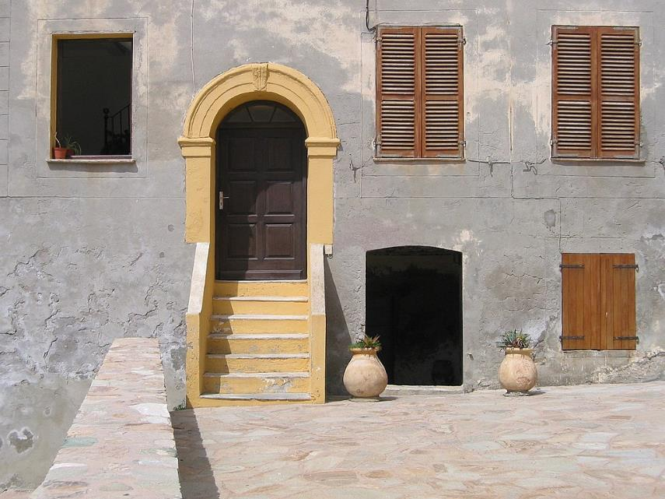
Erbalonga.

Slide 12
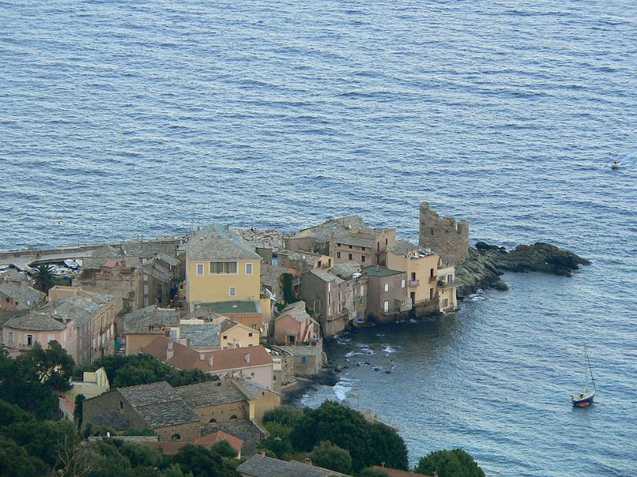
Marine d'Erbalonga

Slide 13
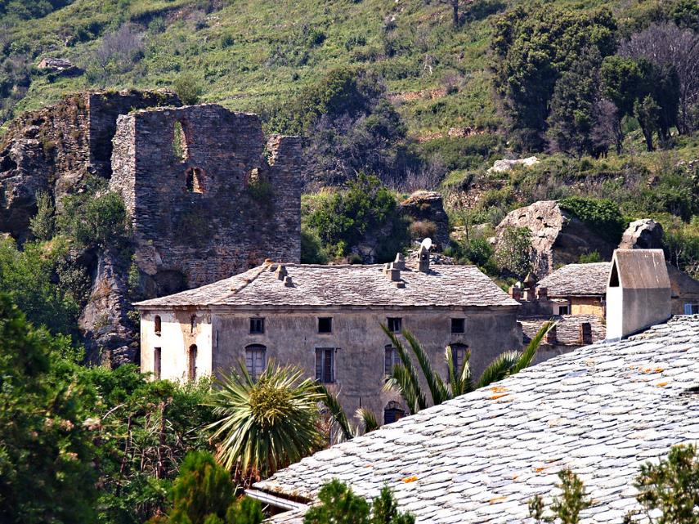
Ruines du fort de Brando.

Slide 14
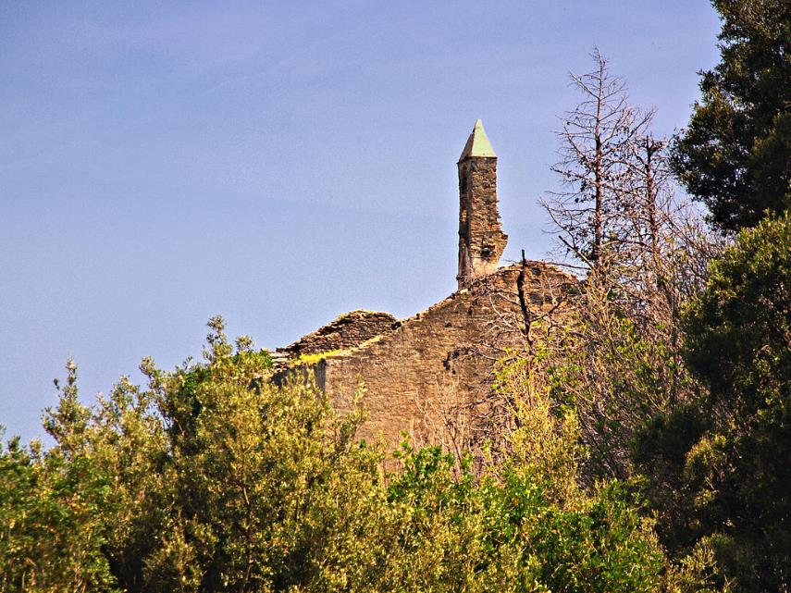
Ruines de l'ancien couvent San Francescu à Castello.

Slide 15
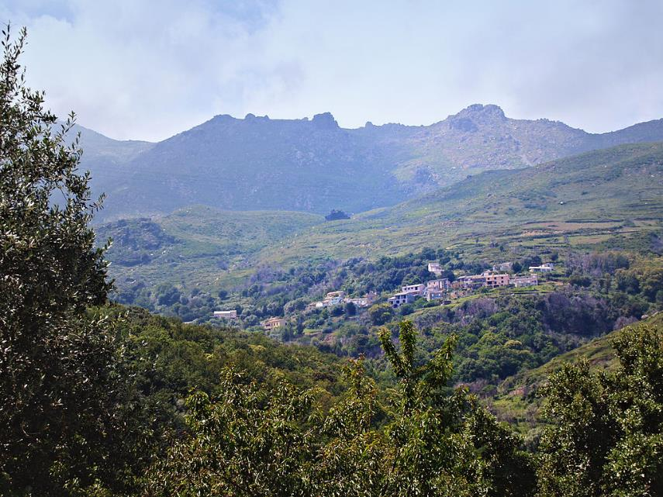
Hameau de Silgaggia.

Slide 16
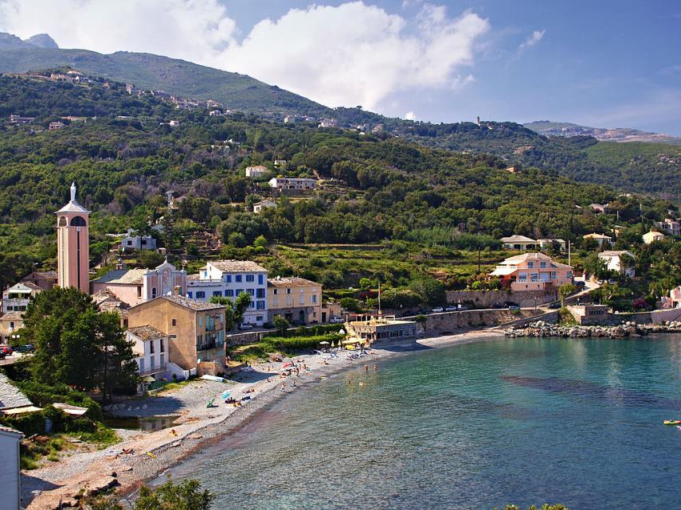
Marine de Lavasina.

Slide 17
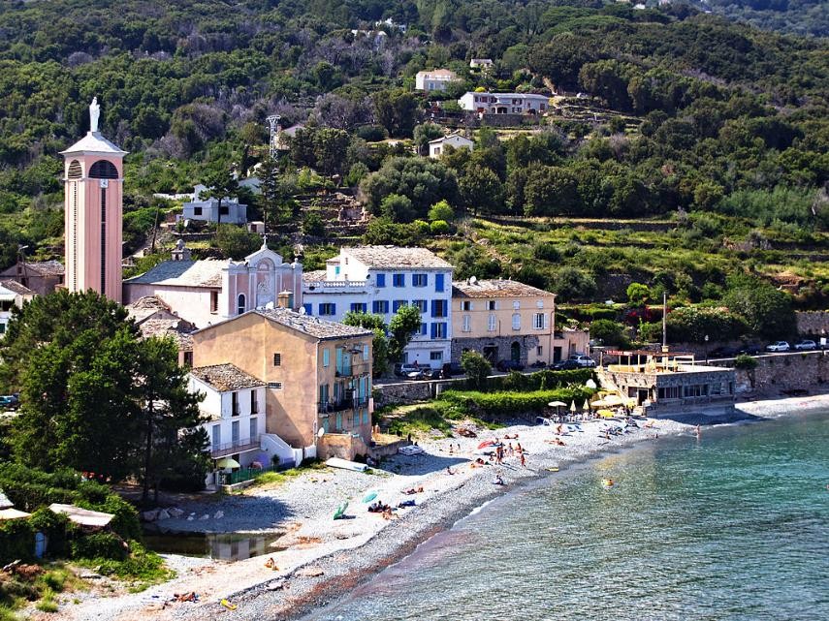
Plage de Lavasina.

Slide 18
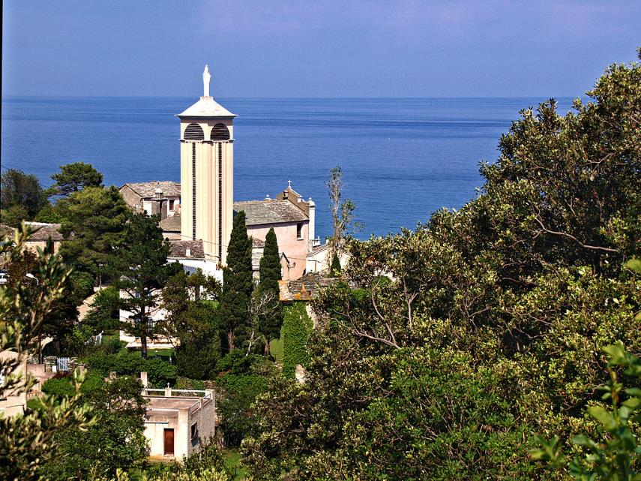
Santa Maria Natività.

Slide 19
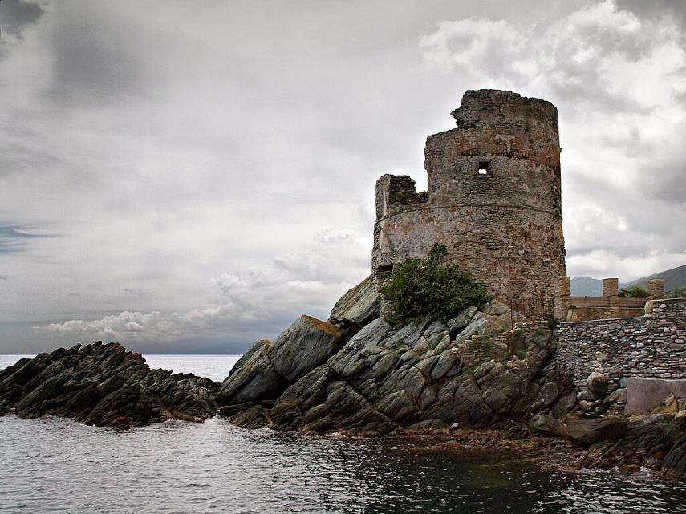
la tour génoise d'Erbalunga à Brando.

Slide 20
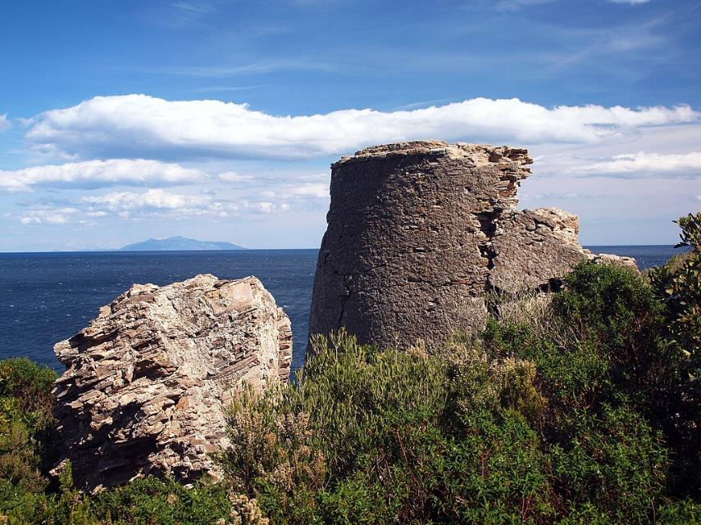
Tour de Sacro.

Slide 21
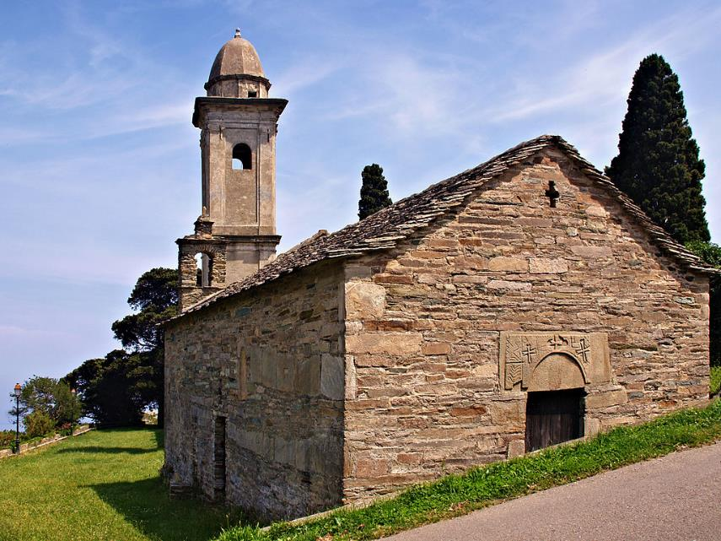
Façade occidentale avec le clocher de l'église Santa Maria Assunta.

Slide 22
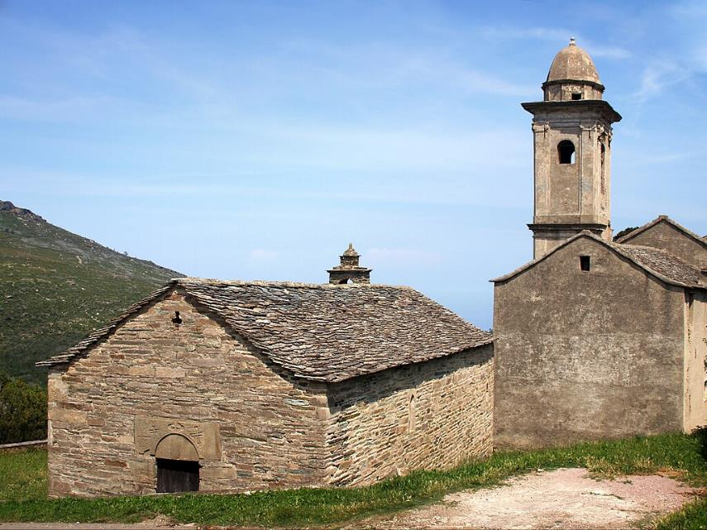
Chapelle Notre-Dame-des-Neiges et l'église Santa Maria Assunta.

Slide 23
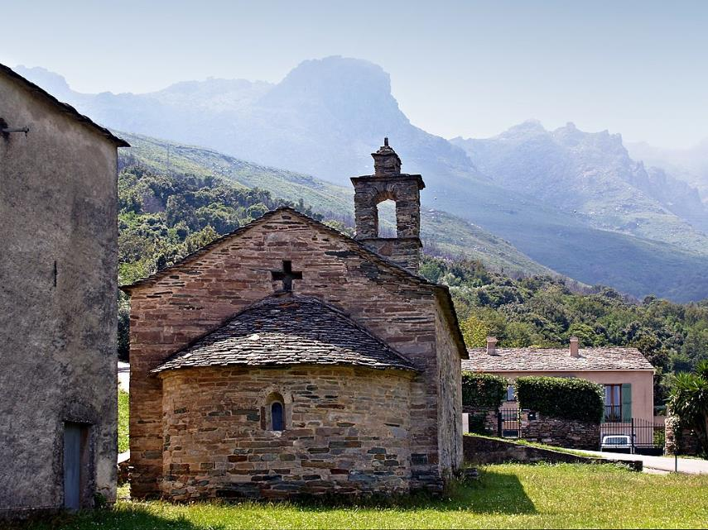
Façade orientale de Santa Maria delle Nevi.

Slide 24
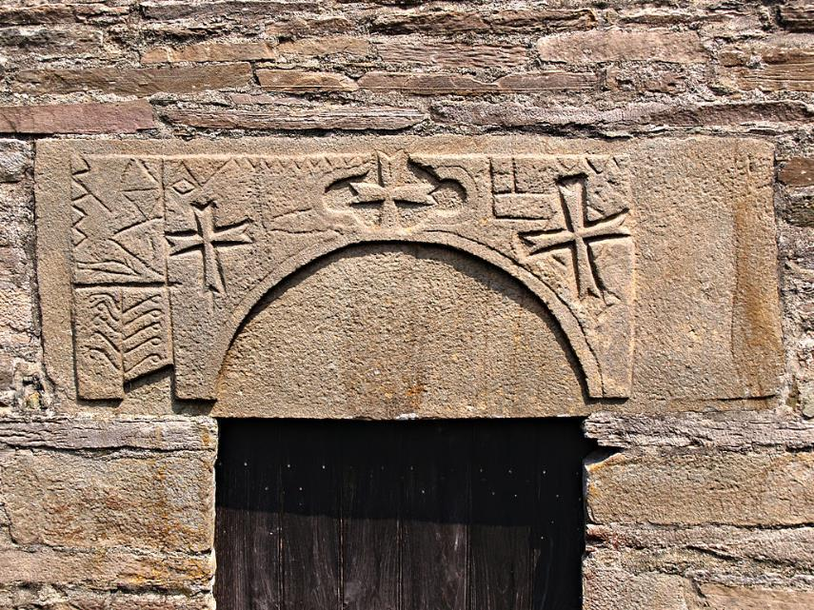
Linteau de la chapelle Santa-Maria delle Nevi.

Slide 25
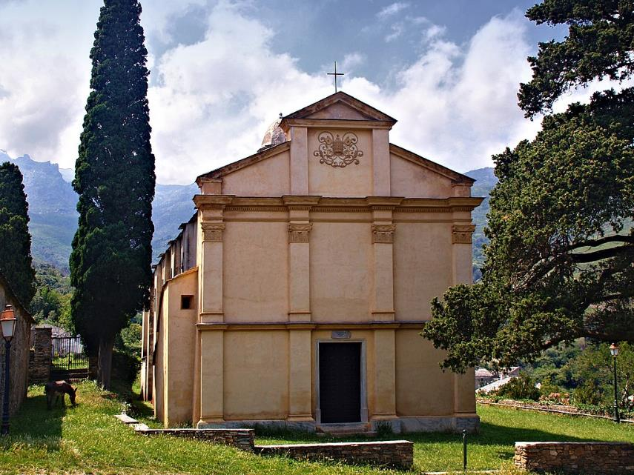
Santa Maria Assunta.

Slide 26
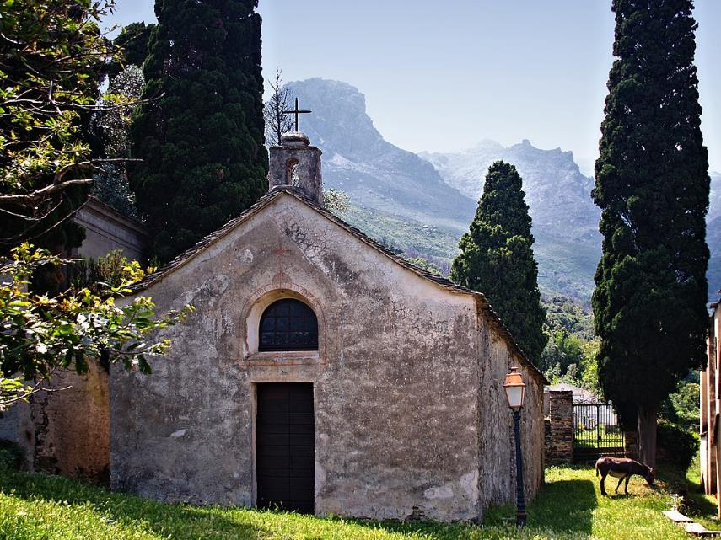
Casazza Santa Croce

Slide 27
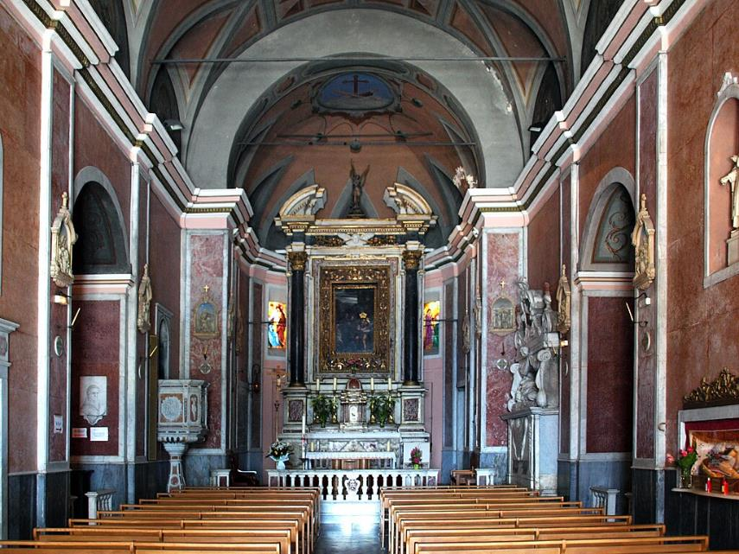
Intérieur de Santa Maria Natività.

Slide 28
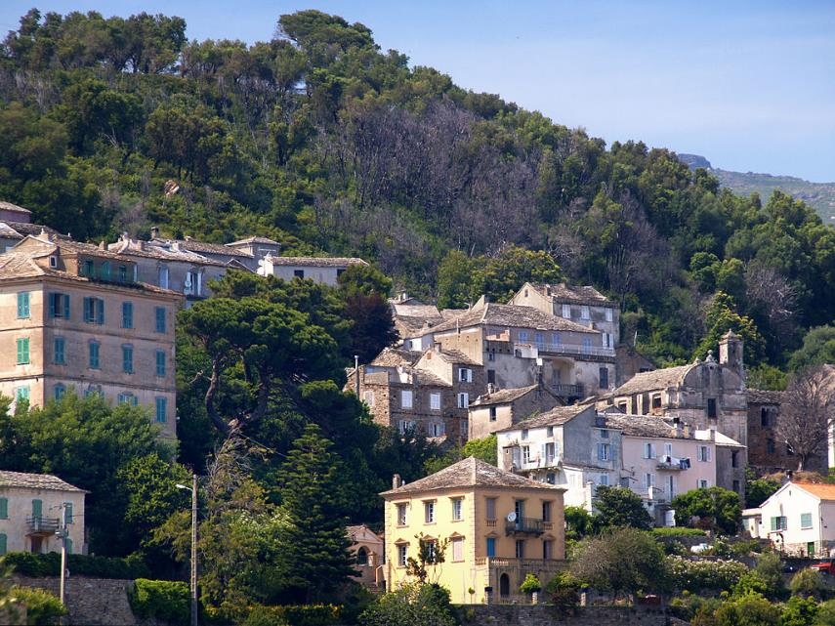
Vue de Pozzu et de la chapelle Saint-Jean-Baptiste.

Slide 29
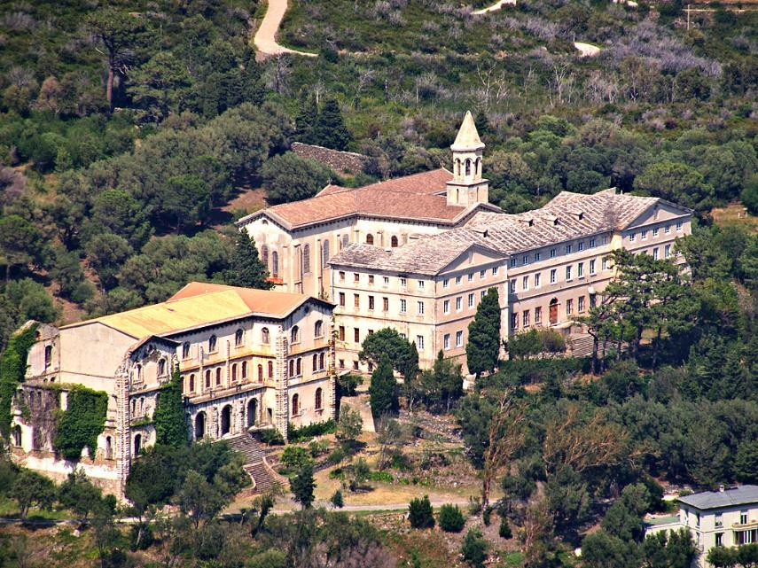
Monastère des Bénédictines.

Slide 30
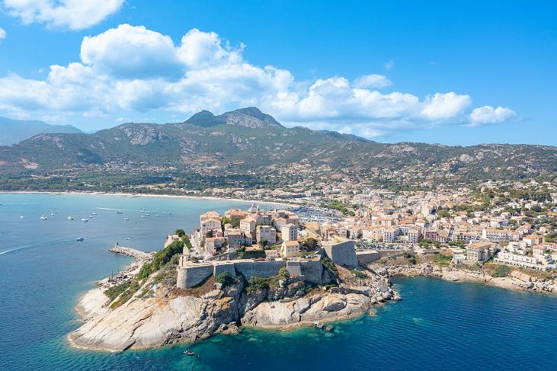
Lorient Vous A Présenté La Ville De Brando Italie
Les Images Et Le Son Du Net
Merci De Votre Visite
Daniel
Côté nord-ouest de la citadelle de Calvi, Corse, France

